Slide 1
Рассказ о слове

Slide 2
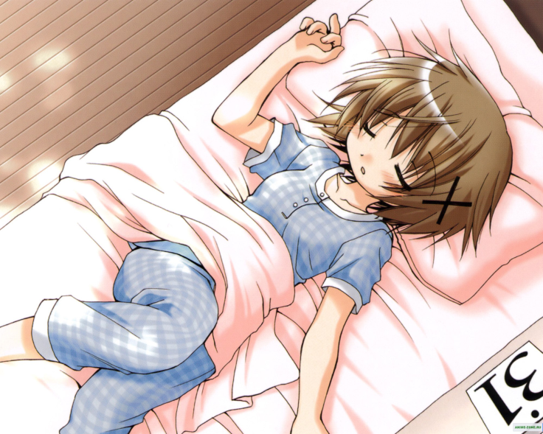
Сон
произносим [ с о н ]
записываем сон

Slide 3
Лексическое значение
1.Наступающее через определённые промежутки времени состояние покоя и отдыха.
2.То, что снится, грезится спящему, сновидение.

Slide 4
Однокоренные слова
Сонный
Сонник
Снится
Сновидение
Снотворное
Сонливый
Соня

Slide 5
Синонимы: дремота, морфей.
Фразеологизмы:
Сна ни в одном глазу нет. Совсем не хочется спать.
Ни сном ни духом не виноват.
Совершенно не виноват.
Антонимы:
явь,
бодрствование.

Slide 6
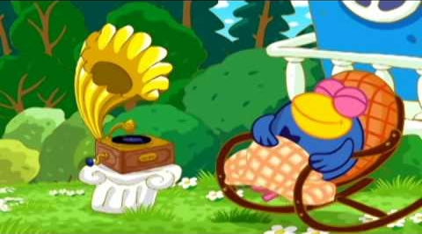
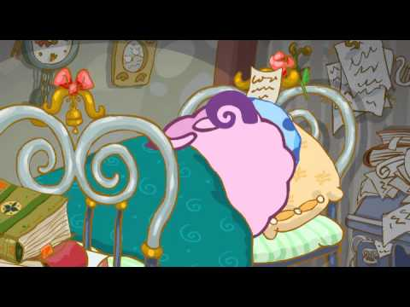
Сочетаемость слова
Грядущий,
крепкий,
здоровый,
беспокойный,
страшный,
прекрасный,
сладкий,
приятный
(СОН).

Slide 7
Пословица. Сон лучше всякого лекарства. Сон правду скажет да не всякому.
Загадка. Не стукнет, не брякнет, а ко всякому подойдёт.

Slide 8
Предложение с этим словом
Мне не спится, нет огня; Всюду мрак и сон докучный.
А.С. Пушкин
(Стихи, сочиненные ночью во время бессонницы)

Slide 9
Сладких снов!

